Slide 1
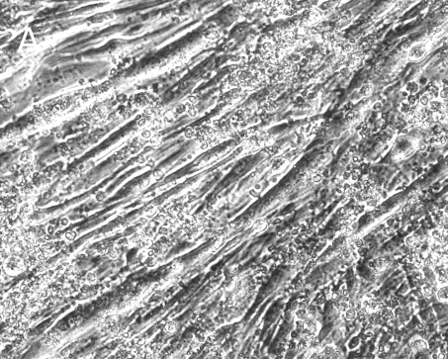
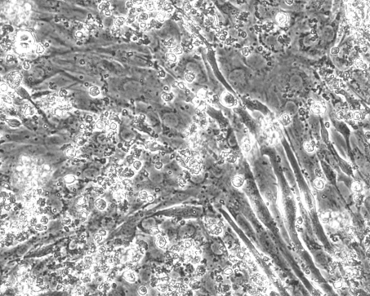
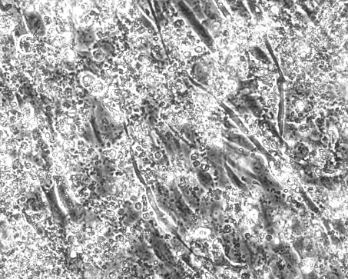
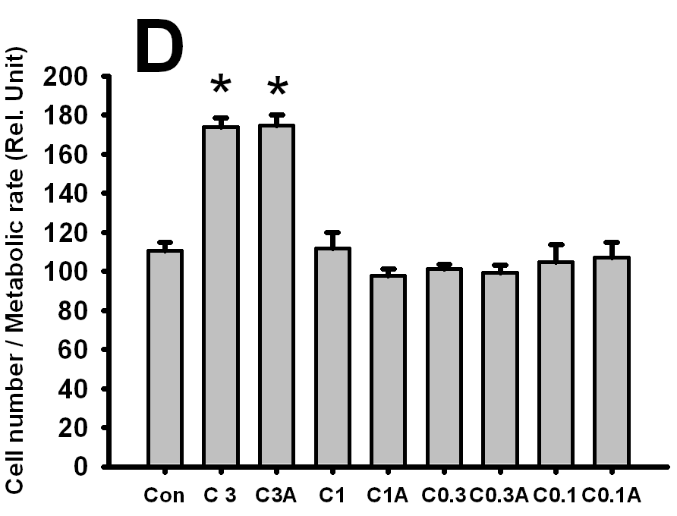
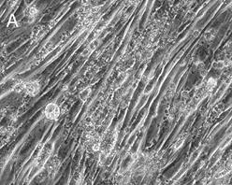
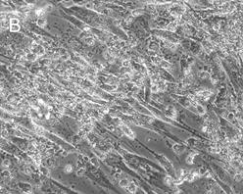
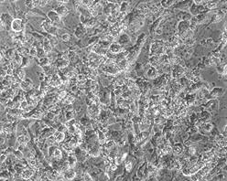
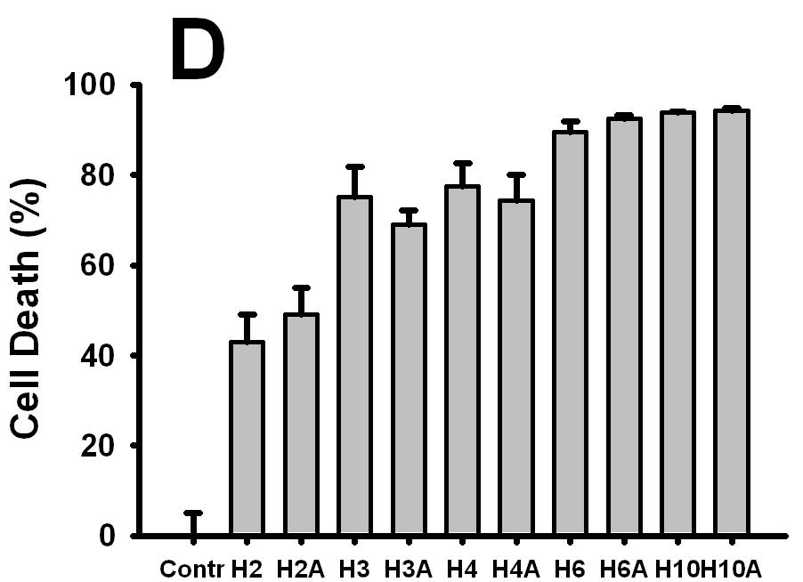
Oxidatív Stressz Hatása Vázizomsejtekre
Hajtó Dorottya, Molnár Péter
Nyugat-magyarországi Egyetem, Természettudományi Kar, Biológiai Intézet
9700 Szombathely Károlyi Gáspár tér 4.
Összefoglalás
Vázizombetegég valamilyen típusában a felnőtt lakosság 40-44%-a szenved. Az izomsorvadás egyes típusainál felmerült a lehetőség, hogy oxidatív stressz szerepet játszhat az izom leépülésének folyamatában. Ezért egy oxidatív stressz modell (hidrogén- peroxid kezelés) hatását vizsgáltuk C2C12 egér vázizom sejtvonal differenciációjára. Hidrogén- peroxid kezelés koncentráció függvényében (2-10 mM) elpusztította mind a differenciálatlan, mind a differenciált vázizomsejteket. 3µM Adenosine a differenciált sejteknél, ellentétben a differenciálatlanoknál korábban tapasztaltnál, nem fordította vissza a hidrogén- peroxid hatását. Cyfluthrin, melynél szintén feltételezik az oxidatív stresszt, mint toxicitási mechanizmust, 3 µM koncentrációban gátolta a differenciációt, de érdekes módon növelte a sejtek metabolizmusának sebességét. Adenosine itt is hatástalannak bizonyult.
A kísérleteink alapján a hidrogén- peroxid kezelés megbízható oxidatív stressz modellnek tekinthető. A differenciáció folyamata nem változtatta meg a vázizomsejtek érzékenységét az oxidatív stresszre, de az adenosine kedvező hatása viszont eltűnt. Krónikus Cyfluthrin kezelésre a differenciálódó sejtek érzékenyebbek, mint az akut kezelésre. Az általunk használt nagy áteresztőképességű in vitro modell alkalmas az oxidatív stressz vázizom sejtekre és azok differenciációjára kifejtett hatásának a vizsgálatára.
1. Az Alamar blue toxicitási teszt
3. Cyfluthrin
A sejtpusztulás quantitatív értékeléséhez a tenyészetekhez 0.01 mg/ml végső koncentrációban Alamar blue festéket adtunk. A sejtekbe belépve, a mitokondriumban a resazurin átalakult resorufinná melynek mennyiségét egy fluoreszcens platereaderrel (530 nm excitáció, 580 nm emisszió) kvantifikáltuk.
Eredmények
Korábbi kísérleteink leginkább arra irányultak, hogy hogyan hatnak toxinok differenciálatlan C2C12 tenyészeteken Ebben a kísérletsorozatban azt vizsgáltuk, hogy hogyan hatnak a toxinok a differenciáltatott vázizom sejtekre, vagy magára a differenciálódás folyamatára.
A: kezeletlen kontroll. B: 24 órás 3 µM Cyfluthrin kezelés jelentősen gátolta a differenciációt C: 3 µM Adenosine nem fordította vissza a Cyfluthrin kezelés hatását. D: A hatásának mérése Alamar blue módszerrel. 3 µM Cyfluthrin (C) több mint 50%-al megnövelte a sejtek metabolizmusának sebességét. A többi koncentrációban a kezelés nem volt hatékony. 3 µM Adenosine (A) nem változtatta meg szignifikánsan a Cyfluthrin kezelés hatását
Módszerek
C2C12 tenyésztés
A C2C12 sejtvonalat folyékony nitrogén gőz fázisában tartottuk. Kísérlet kezdetén 1 csövet (1 millió sejt) felolvasztottunk, lecentrifugáztunk majd 25 cm²-es sejttenyésztő flaskában (6 ml DMEM+10% FBS tenyészmédiumban) tenyésztettünk amíg a tenyészet konfluens nem lett. Ezután a sejteket tripszinnel felvettük, lecentrifugáltuk, majd 24-lyukú plate-ekben 37 °C-on 5% CO₂ mellett 3 napig tenyésztettük. A differenciálatlan sejteket ekkor használtuk fel a kísérletekhez, vagy a sejteket szérum mentes DMEM médiumban 5 napig differenciáltattuk és úgy használtuk fel a kísérletekhez.
Kezelés
A vegyületeket törzsoldatból 100 x hígításban adtuk. Minden kísérletben 4 párhuzamossal dolgoztunk. Vizsgált anyagok: Hidrogén- peroxid 2, 3, 4, 6, 10 mM; Adenosine 3 µM; Cyfluthrin (Bulldock 25 hatóanyaga) 3, 1, 0.3, 0.1 µM.
Kiértékelés
A kezelt és kontroll tenyészeteket lefényképeztük egy Olympus invertált fázis kontraszt mikroszkóppal 40x-es objektíven keresztül. A képeket kvalitatívan értékeltük. A sejtpusztulást Alamar blue módszerrel (1. ábra) kvantifikáltuk. Az adatokat Microsoft Excell program segítségével értékeltük ki és ábrázoltuk. Az adatokat átlag ± SEM formában adtuk meg.
2. Hidrogén peroxid
Megvitatás
A differenciált C2C12 izomrostok érzékenysége az oxidatív stresszre hasonlónak bizonyult, mint a differenciálatlan C2C12 sejteké. A hidrogén- peroxid kezelés 1 mM koncentráció felett, mely előfordulhat fiziológiás körülmények között is, toxikus a vázizomrostokra. Adenosine kezelés hatástalannak bizonyult, aminek a legvalószínűbb magyarázata, hogy a differenciáció folyamata során megváltozott az Adenosine receptorok expressziója. Ennek az eldöntése további vizsgálatokat igényel. A mi adataink is azt a véleményt erősítik, hogy oxidatív stressz jelentős szerepet játszhat az izomsorvadásban.
Cyfluthrin komplex módon hat a vázizomsejtekre, a toxikus koncentráció határán jelentősen megnöveli a sejtek metabolikus sebességét. Hogy ez összefügghet-e a Cyfluthrin oxidatív stresszt indukáló hatásával vagy teljesen más mechanizmuson keresztül valósul meg, további vizsgálatokat igényel.
A hidrogén- peroxid oxidatív stressz modell egy vázizom sejtvonallal kombinálva sikeresen használható vázizomsejtek oxidatív stressz toleranciájának a vizsgálatára és olyan vegyületek tesztelésére, melyek visszafordíthatják ezt a folyamatot.
A: kezeletlen kontroll. B: 24 órás 4 mM hidrogén- peroxid kezelés jelentős sejtpusztulást váltott ki C: 3 µM Adenosine nem fordította vissza a H₂O₂ kezelés hatását. D: A sejtpusztulás mérése Alamar blue módszerrel. 2 mM H₂O₂ (H2) már több mint 40% sejtpusztulást okozott. 3 µM Adenosine nem változtatta meg szignifikánsan a hidrogén- peroxid kezelés hatását.

